Slide 1
SOLID – Prinzipien
5 objektorientierte Design-Prinzipien
1995 aufgestellt von Uncle Bob Martin
Ziel: flexibler, robuster, nachnutzerbarer Code, der einfach zu testen ist
Softwarearchitektur Grundlagen:
Kohäsion
Kopplung
Notes:
15min
Zuordnen von Kohäsion und Kopplung niedrig zu hoch
Was ist Kohäsion? Bsp.: niedrig: Kaufland, hoch: Käseladen
Coupling_Cohesion.cs

Slide 2
SOLID – Prinzipien
S – Single Responsiblity Principle
Klassen mit einer Verantwortung
O – Open-Closed Principle
Klassen sollten erweitert werden können, ohne diese anzupassen
L – Liskov Substitution Principle
Jede abgeleitete Klasse sollte ihre Basisklasse ersetzen können (Ersetzbarkeitsprinzip)
I – Interface Segregation Principle
Clients sollten nur Methoden implementieren müssen, die sie benötigen
D – Dependency Inversion Principle
Programmieren gegen Abstraktionen (Interfaces bzw. abstrakte Klassen)
Notes:
15min

Slide 3
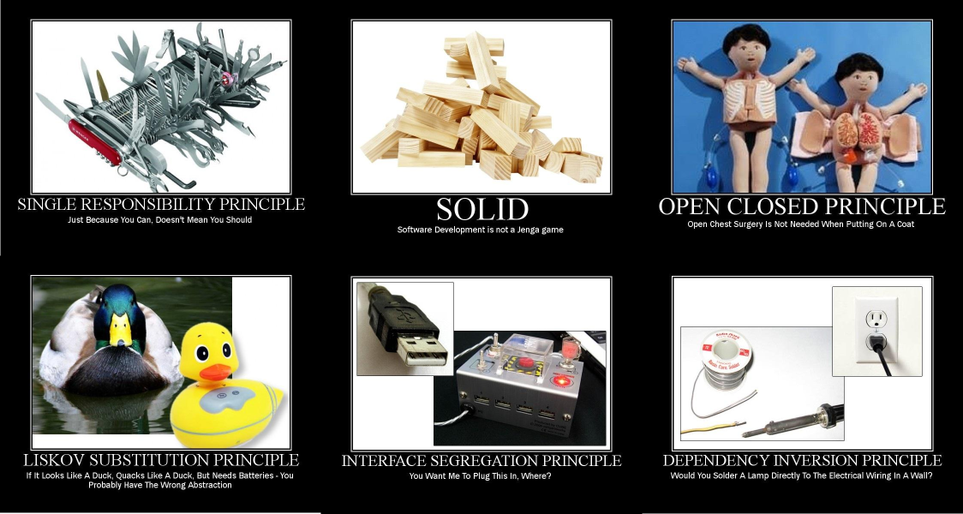
SOLID – Prinzipien
Notes:
15min
Jeder einzelne erklärt das Prinzip mit seinen Worten oder. bringt das Bild in Zusammenhang mit dem jeweiligen Prinzip

Slide 4
Single Responsibility Principle (SRP)
Spaghetti Code
Gruppierung von Funktionalitäten in Klassen
Repository, Services, Manager, …
Methoden werden zu Klassen
Commands und Queries
Funktionale Programmierung!?
“SOLID: the next step is Functional” Mark Seemann
Gottklasse
Verkleinerung der Verantwortung
Separation of Concerns
Messaging (Pipes and Filters)
OOP to me means only messaging, […] and extreme late-binding of all things. Alan Kay
Datenzugriff, Business- und UI-Logik in eine Methode
Prozedurale Programmierung
“A class should have one, and only one, reason to change .”
Mein Weg zum Verständnis von SRP
?
Notes:
10min

Slide 5
Single Responsibility Principle
Schmerzen:
Fragile Tests
Schlechte Nachnutzbarkeit
Geringe Lesbarkeit und Verständlichkeit
Mit der Zeit hohe Komplexität (“Accidental Complexity” ← → “Essential complexity”)
Paralleles Arbeiten im Team / Merge Konflikte
Schlechte Ersetzbarkeit (Technologie Austauschen)
Höhere Bugrate
Steigende Kosten
Schwierigkeit der Umkehrbarkeit von Code bzw. Code wegzuschmeißen
Technische Symptome:
Viel Mocking
Viele Konstruktor Parameter
Fragile Tests
Klassennamen: …Manager, …Service, …Repository, …Helper
Keine stabilen Interfaces
Code-Redundanzen (funktional und nicht funktional)
“Ripple Effects” in Tests und im produktivem Code
Hohe Kopplung von Funktionen, die nichts miteinander zu tun haben
Nicht funktionale Anforderungen sind uneinheitlich umgesetzt (Logging, Caching, Exception Handling, …)
➔ “Große” Klassen sind hinsichtlich ihrer Änderbarkeit schlechter skalierbar als “kleine” Klassen
Notes:
60min
FragileTests.cs
SRPViolation.cs

Slide 6
Methode_SRP_SO_WHAT(…)
Logging
Error Handling
Authorization
Transaction Handling
… Eigentlicher Code …
Transaction Handling
Authorization
Error Handling
Bsp.: ManagementService
Logging
Notes:
Gemeinsames Codereview von MgmtService.cs
Welche Aufgaben(5/6) übernimmt die Methode UpdateZuweisungsAbrufverfahrenEigenschaften?
Welche Auswirkungen kann diese Art der Umsetzung haben, wenn dies in jeder Methode so implementiert wird?

Slide 7
Single Responsibility Principle
Orthogonalität – Separieren von verschiedenen Verantwortlichkeiten und Entkopplung zwischen Geschäftslogik und Infrastruktur Code
5 separate Verantwortlichkeiten
Logging
Fachlichkeit
Error Handling
Cross Cutting Concerns
Verantwortlichkeiten werden nicht in Fachlichkeit injiziert.
Transaction Handling
Exception Handling
Logging
Auditing
Validation
Authentication
Authorization
Transaction Handling
Deadlock-/Connection Retries
Caching
Time Measuring
…
Authorization
Eigentlicher Geschäftscode
Cross Cutting Concerns werden mit Hilfe von Dekoratoren implementiert
Notes:
60min
Sowohl trennen von funktionalen Anforderungen als auch nicht funktionalen Anforderungen im Code, letzteres wird oft vergessen
SimpleDecorators.cs
ComplexDecorators.cs

Slide 8
Kopplung- Abhägngigkeiten in C#
Class
Kopplung an Signatur und Implementierung
Höchste Kopplung
Interface
Kopplung an Signatur
Niedrige Kopplung
Decorator / Funktionen mit gleicher Signatur
Lose Kopplung

